Slide 1
Dievo ir žmogaus laikas

Slide 2
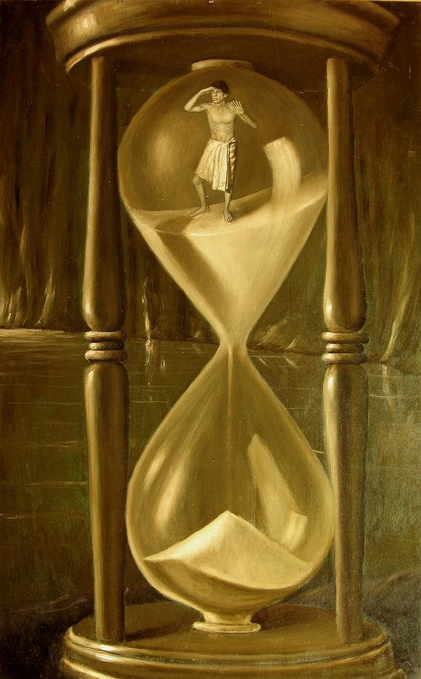
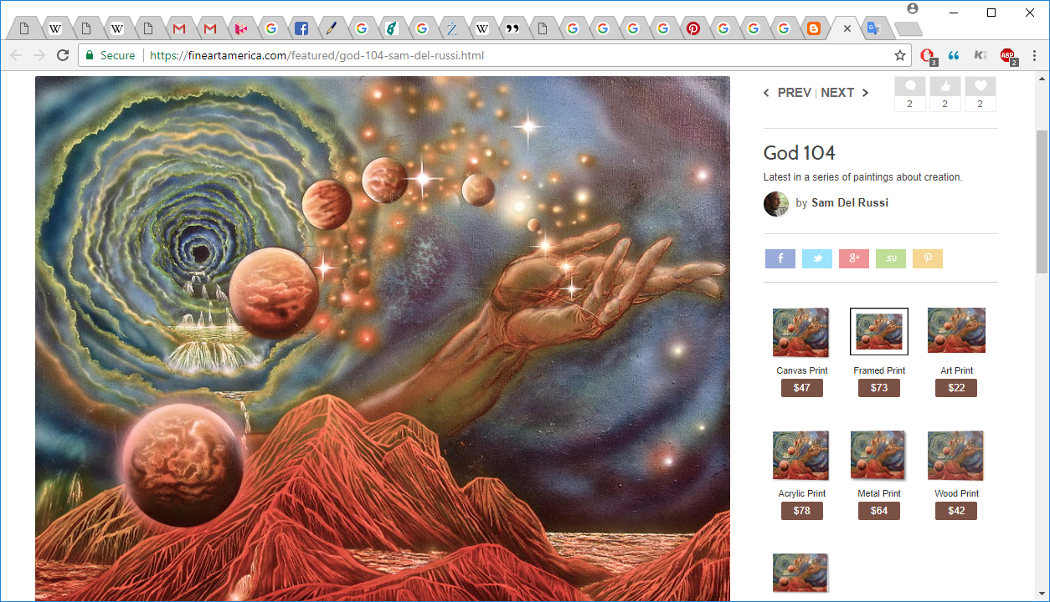

Slide 3
Žmogaus laikai ir Dievo amžinybė
1 Viskam yra metas, ir kiekvienam reikalui tinkamas laikas po dangumi.
2 [i1]Laikas gimti ir laikas mirti;
laikas sodinti ir laikas rauti, kas pasodinta.
3 Laikas žudyti ir laikas gydyti;
laikas griauti ir laikas statyti.
4 Laikas verkti ir laikas juoktis;
laikas gedėti ir laikas šokti.
5 Laikas išmėtyti akmenis ir laikas juos surinkti;
laikas glamonėtis ir laikas nesiglamonėti.
6 Laikas ieškoti ir laikas pamesti;
laikas turėti ir laikas išmesti.
7 Laikas perplėšti ir laikas susiūti;
laikas tylėti ir laikas kalbėti.
8 Laikas mylėti ir laikas nekęsti;
laikas karui ir laikas taikai.

Slide 4
Kaip dėliojamos mintys apie laiką? Kokia sakinio struktūra?
Kokiu epitetu jis apibūdinimas?

Slide 5
Užsirašome antitezės apibrėžimą.
Antitezė- tokia meninės raiškos priemonė, kai getinami du obijektai pasitelkiant antonimus (priešybes)
Kitaip tariant tai tokie teiginiai, kuriuose yra prieštaravimas.

Slide 6
Sukurkite antitezių su šiais žodžiais
Pvz.
Gyvenimas žmogų praturtina ir gyvenimas žmogų nuskurdina.
Gyvenimas žmogų...

Slide 7
Suraskite ir pažymėkite lapuose, kur kalbama apie momentinius įvykius, kur kalbama apie žmogaus gyvenimo laiką...Kokių dar laiko rūšių randate?
Kaip galvojate, kas skirsto žmogaus laiką?

Slide 8
Taigi koks yra žmogaus ir Dievo laikas?

Slide 9
Lai niekada nepritrūksta laiko...

